Slide 2
三 20以内数与减法
第4课时 开会啦

Slide 3
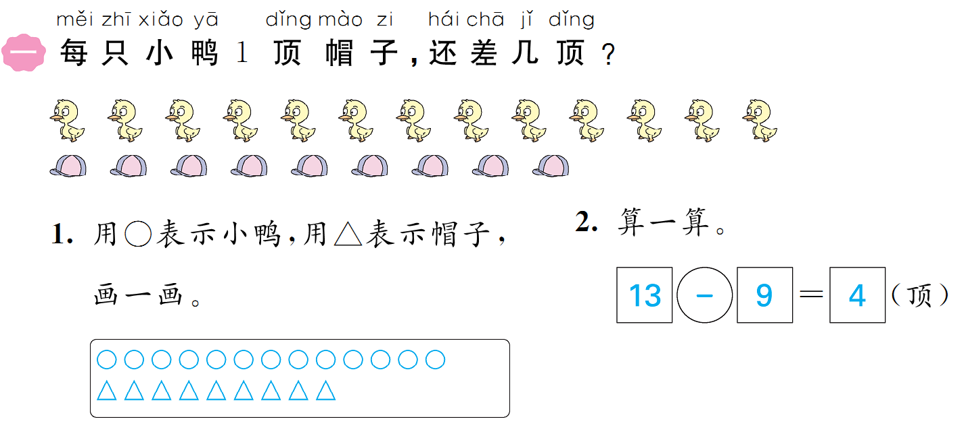

Slide 5
